Slide 1


VY_52_INOVACE_33_Přírodopis 7.ročník_Mákovité
ZŠ Týnec nad Labem
AUTOR: Lenka Hrnčířová
Téma: Mákovité
Vytvořeno: březen 2012
CZ.1.07/1.4.00/21.1921

Slide 2
Anotace
Přírodopis 7. ročník Mákovité
Prezentace k výkladu
Charakteristické znaky
Mák setý – využití, zneužití k výrobě drog
Další zástupci
Spojování obrázků se jmény
Křížovka
Pomůcky – fixy na interaktivní tabuli

Slide 3
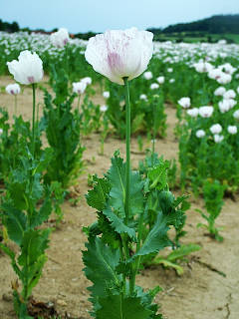
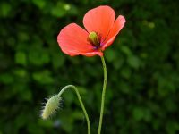
Mákovité
1 3

Slide 4
- většinou jednoleté byliny
- v pletivech – mléčnice – bílá nebo nažloutlá tekutina
latex
- květy oboupohlavné
- opylovány hmyzem
- plod - tobolka

Slide 5
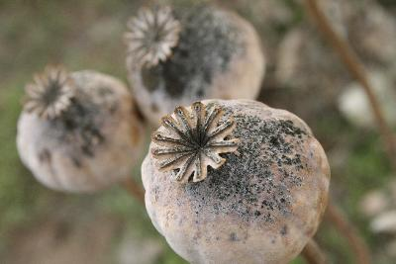
mák setý
- jednoletá rostlina s květy bílé, růžové, červené a
fialové barvy – různé odrůdy
- z nezralých makovic – opium
- oblast „zlatý trojúhelník“ – Thajsko, Barma, Laos
největší producent opia - Afghánistán
- v ČR pěstován jako olejnina, využíván v potravinářství, lékařství
2

Slide 6
- celá rostlina mimo zralých semen obsahuje látky
jako morfin a kodein – k přípravě léků tišících bolest
- mák je využíván již několik tisíc let
- v ČR je mák pěstován od 19. století jako olejnina
- podle zákona 167/1998 Sb. o návykových látkách je zakázáno z máku získávat opium (§ 15) a pěstování máku na výměře větší než 100 m² podléhá ohlašovací povinnosti (§ 29)

Slide 7
- V potravinářském máku, který je pěstovaný v České republice by morfinu a kodeinu mělo být jen nepatrné množství
- opium se zneužívá k výrobě drog

Slide 8
mák vlčí
- pochází ze Severní Ameriky
- květy – 4 velké červené korunní lístky
- dříve velmi rozšířený plevel na polích
- listy jedovaté – zažívací potíže u hospodářských
zvířat
3

Slide 9
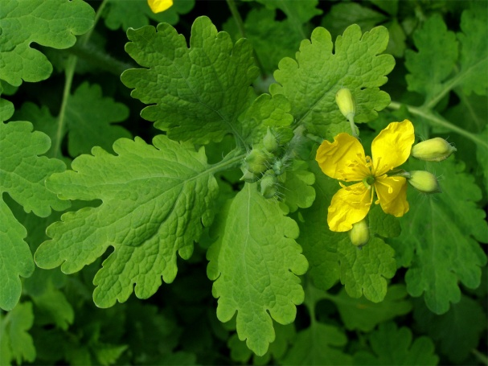
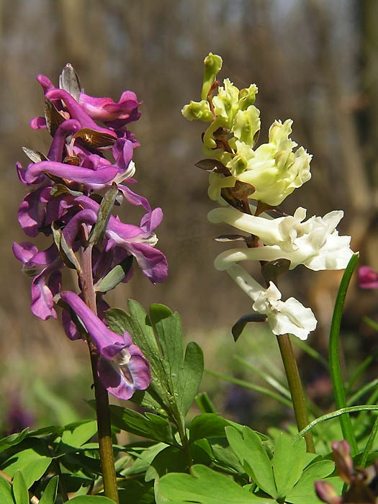
vlaštovičník větší
- vytrvalá bylina
- žluté květy v okolíku
- plody tobolky
- lodyhy i listy se snadno lámou – roní žlutý až oranžový
latex
dymnivka dutá
- vytrvalá bylina – na jaře v lužních lesích
- mírně jedovatá
4
5

Slide 10
Spoj obrázky se správnými jmény
mák vlčí vlaštovičník dymnivka mák setý
větší dutá
4 5 1 3

Slide 11
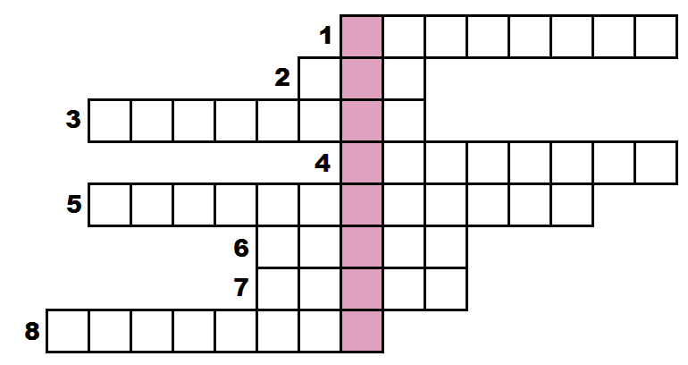
Vylušti křížovku

Slide 12
Pletivo vyměšující latex
Červeně kvetoucí polní plevel – vlčí ………
Bíle nebo fialově kvetoucí jarní bylina lužních
lesů
4) Mák setý je u nás pěstován jako
5) Žlutě kvetoucí mákovitá bylina
6) Z nezralých makovic se získává
7) Mléčnice vyměšují
8) Listy vlčího máku jsou

Slide 13
Tajenka :
Mákovité
Mléčnice
Mák
Dymnivka
Olejnina
Vlaštovičník
Opium
Latex
Jedovaté

Slide 14
Použité zdroje
http://nd01.jxs.cz/683/989/2345252186_34993866_o2.jpg č. 1
http://www.agroweb.cz/files/Rostlinka/mak(dab)c_400x267.JPG č. 2
http://www.wmap.cz/opk/vmp/images/ros/jpg200/mák%20pochybný_01.jpg č. 3
http://www.e-herbar.net/main.php?g2_view=core.DownloadItem&g2_itemId=2905&g2_serialNumber=5 č.4
http://www.biolib.cz/IMG/GAL/72476.jpg č. 5
Informace : http://cs.wikipedia.org/wiki/M%C3%A1k_set%C3%BD

